Slide 1
Индивидуальный проект «Информационная система гостиничный комплекс»
Выполнен Темниковой Е.А. гр. 17210
НГУ ФИТ дисциплина «Базы данных» 2020г.

Slide 2
Цели и задачи
2/20
Цель проектной работы:
разработать информационную систему гостиничного комплекса.
Задачи проектной работы:
Анализ проекта. Описываются обзор и анализ различных работ по проекту, формулируются основные результаты.
Проектирование системы. Описываются основные проектные решения работы
Реализация системы.
Разработка базы данных и наполнение корректными данными.
Разработать многооконный интерфейс пользователя и PL/SQL программы, реализующие алгоритмы, вносимые на серверную сторону приложения.
Произвести отладку и тестирование приложения.

Slide 3
Анализ проекта
3/20
Основные сущности и отношения.

Slide 4
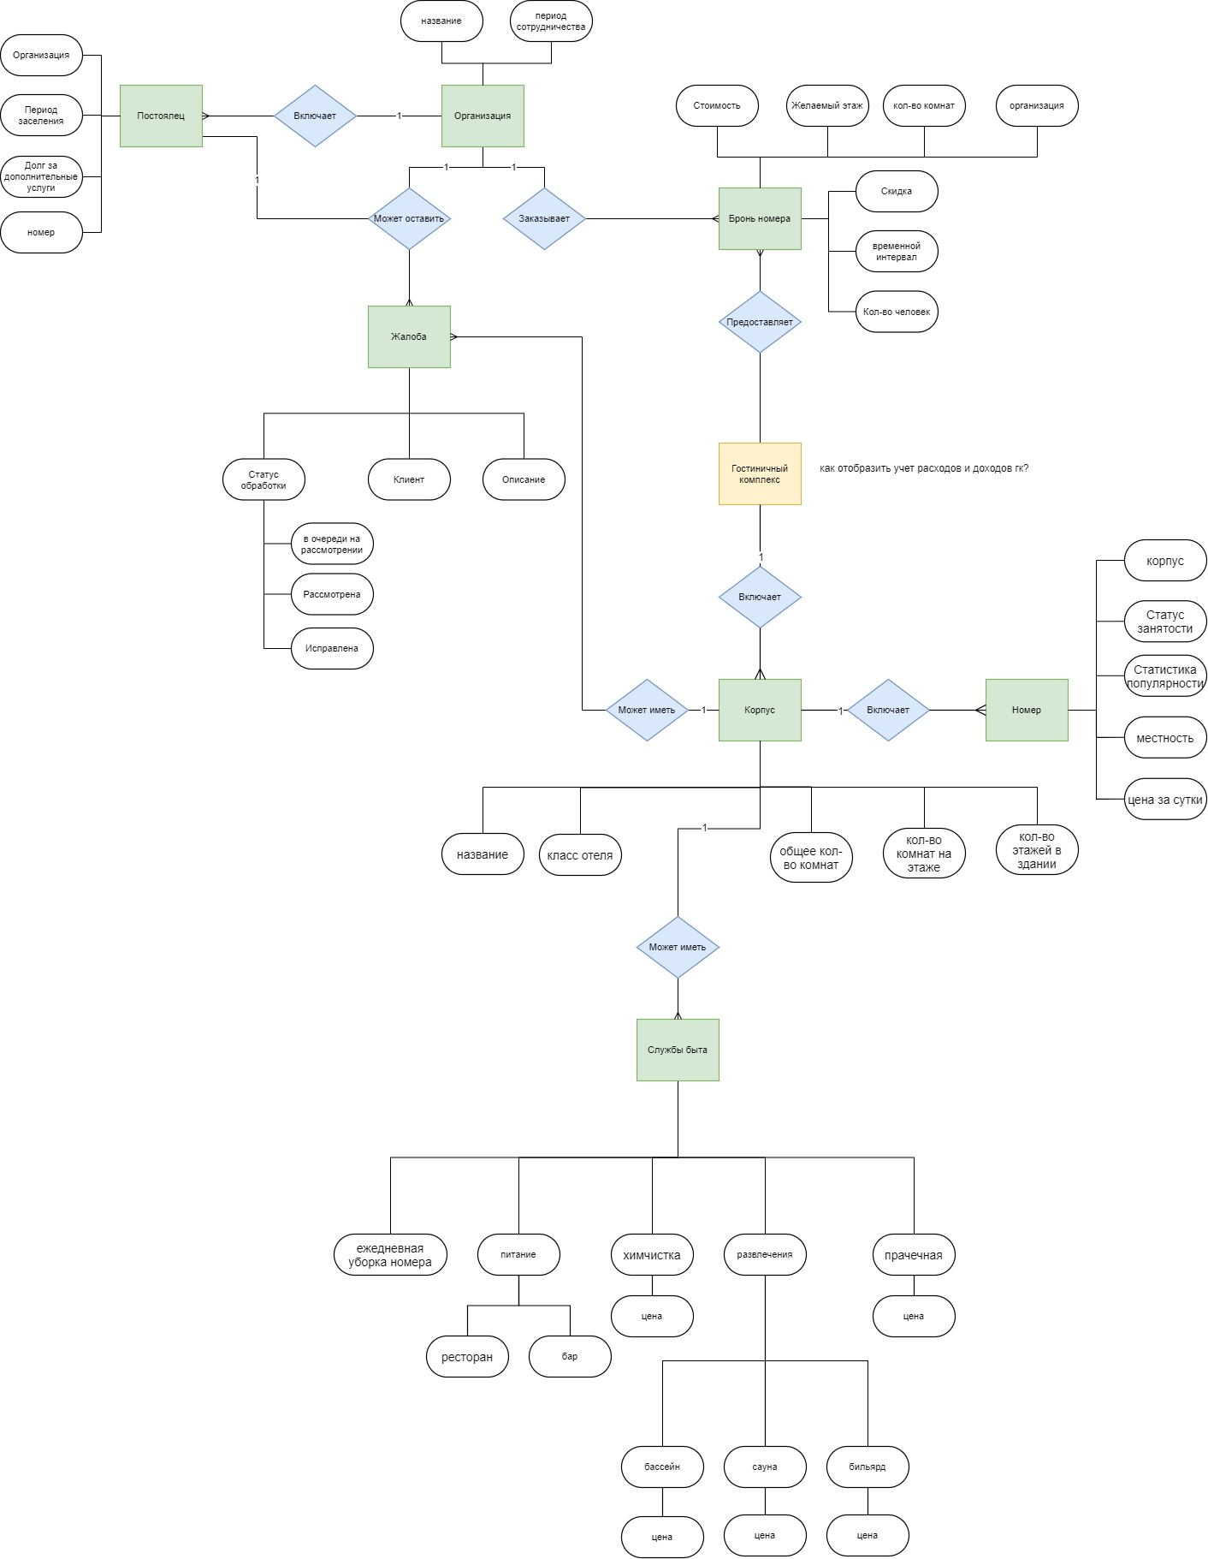

Slide 5
Анализ проекта
5/20
Обеспечение целостности данных.

Slide 6
Основные роли пользователей.
6/20
Администратор корпуса
Дежурный администратор
Агент по бронированию
Кассир

Slide 7
Проектирование системы.
7/20
Общая архитектура приложения.

Slide 8
Логический уровень
8/20
USERS
БРОНЬ
ДОП_УСЛУГИ
ЖАЛОБА
ИСТОРИЯ
ИСТОРИЯ_УСЛУГ
КОРПУС
НОМЕР
ОРГАНИЗАЦИЯ
ПОСТОЯЛЕЦ
СЛУЖБЫ_БЫТА

Slide 9
Алгоритмы обеспечения целостности данных.
9/20
PRIMARY KEY
FOREIGN KEY
CONSTRAINT emp_deptid_fk REFERENCES departments(department_id)
CHECK
ALTER TABLE Бронь
ADD CONSTRAINT checkSale CHECK(скидка >= 0);
UNIQUE
CONSTRAINT uniq_field UNIQUE (field)

Slide 10
Проектирование системы.
10/20
Строение интерфейса

Slide 11
Формы
11/20
Информация о корпусах
Текущие жалобы
Добавить жалобу
Популярность номеров
Статистика номеров
Организации
Постоялец
Частые гости и новые клиенты
Занятость номеров
Постоялец
История заселения
Бронь номеров

Slide 12
Реализация системы
12/20

Slide 13
Общий объем работ по программированию.
13/20
Для каждой формы:
Start Menu
Help
Другое
Драйвер JDBC
Создание соединения с БД.
Создание SQL выражений.
Выполнение SQL – запросов.
Просмотр и модификация полученных записей.
Swing

Slide 14
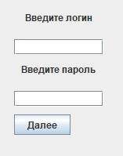
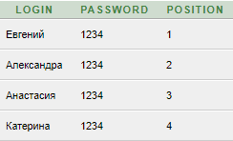
Авторизация
14/20

Slide 15
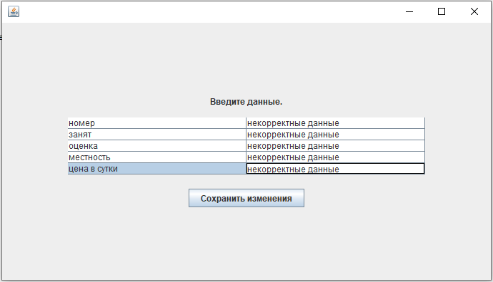
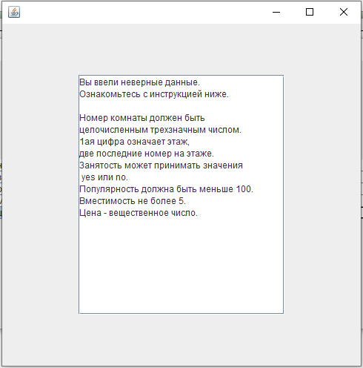
Обеспечение целостности данных.
15/20
База данных
Клиентская часть

Slide 16
Обработка ошибок и исключений.
16/20
Ошибки пользователя
Ошибки программного кода
Ошибки на серверной стороне

Slide 17
Тестирование
17/20

Slide 18
Критерии для тестового набора данных.
18/20
обеспечивает реальное тестирование системы во всех режимах
все данные по содержанию должны соответствуют названиям соответствующих полей таблиц БД
отражают примеры возможных реальных данных
объем и содержание тестовых данных достаточны для тестирования работы приложения в различных режимах
в таблицах имеется информация не менее чем о пяти – семи объектах каждого вида

Slide 19
19/20
Компонентное тестирование
Пример: проверка того, что корректно выполняется запрос в БД на получение списка названий корпусов.
Интеграционное тестирование
Пример: Проверка меню на вызов разных форм из разных пакетов по запросу пользователя.
Тестирование прототипа :
Проводилось тестирование интерфейса и отрисовки всех компонентов в правильных масштабах без работы контроллера.

Slide 20
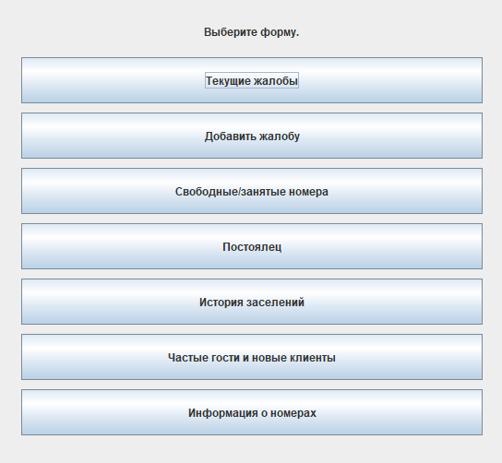
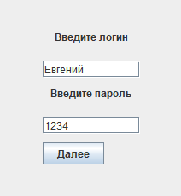
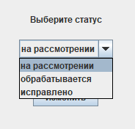
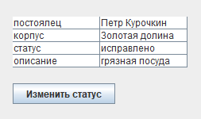
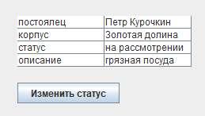
Результаты
20/20

